Slide 3
Notes:
The error made by using the sum S_n of the first n terms to approximate the sume S of the series is not more than a_n+1

Slide 16
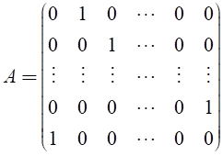
例3. 在复数域上求下列矩阵的Jordan标准形

Slide 20

单选题
2分
A
B
C
D
提交

Slide 21
单选题
1.5分
A
B
C
D
提交

Slide 32
例3. 求§8.6中例3中矩阵

Slide 35
单选题
1分
此处添加题目描述
此题未设置答案，请点击右侧设置按钮
A
此处添加选项内容
B
此处添加选项内容
C
此处添加选项内容
D
此处添加选项内容
提交

Slide 36
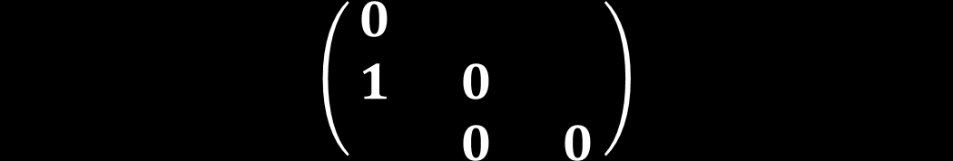
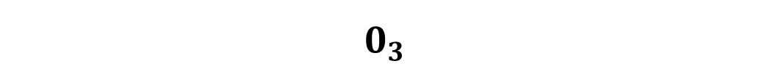
单选题
1.5分
A
$$\left(\begin{matrix}0 & & \\ 1 & 0 & \\ & 0 & 0\end{matrix}\right)$$
B
C
$$0_{3}$$
D
提交

